Slide 1
ONGInfo

Slide 2
COLABORADORES
DANILO AUGUSTO
ÉRICA ALVES DE JESUS
FERNANDO FÁBIO

Slide 3
CONTEXTUALIZAÇÃO
Apesar de hoje existir mais facilidade na criação de websites, nem todas as organizações não governamentais possuem recursos para a mão de obra.
Em 2016, 62% da população brasileira já utiliza smartphone, enquanto o IBGE já registrou queda no uso de computadores pela população para 46,2%.
O aplicativo vem com o objetivo de integrar participantes e organizações:
ONG: Divulgação e gerência de eventos
Participante: Contato com ONG seja para ajudar ou ser ajudado.

Slide 4
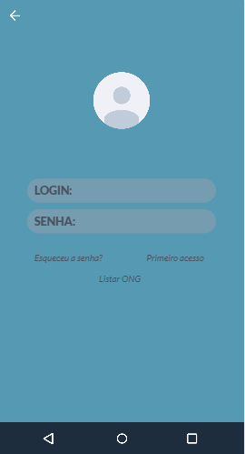
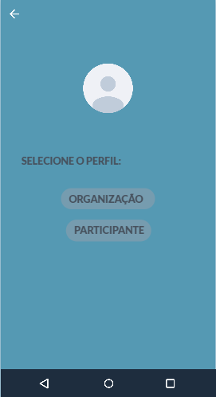
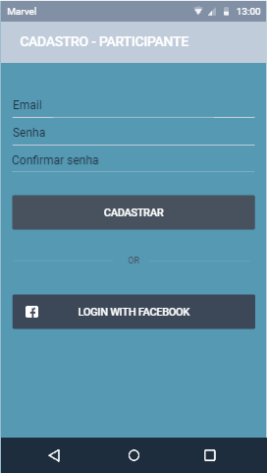
FLUXO DE USO - PARTICIPANTE

Slide 5
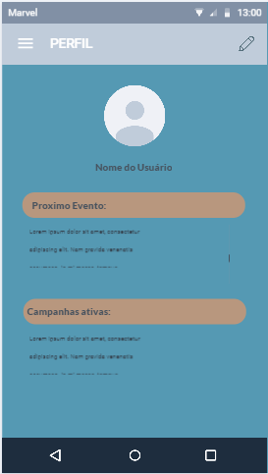
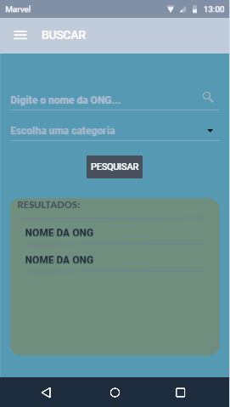
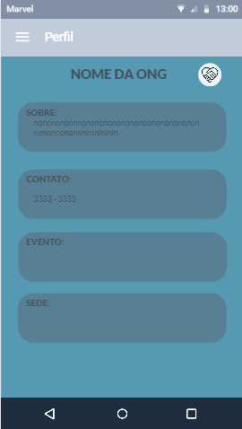
FLUXO DE USO - PARTICIPANTE

Slide 6
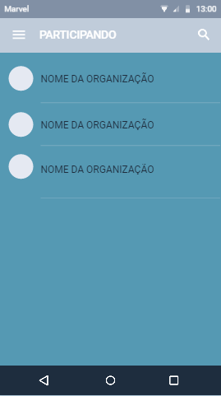
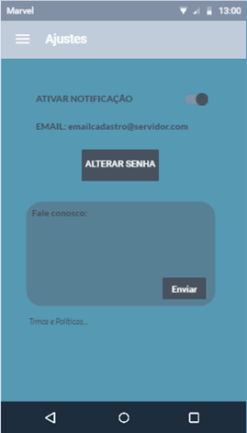
FLUXO DE USO - PARTICIPANTE

Slide 7
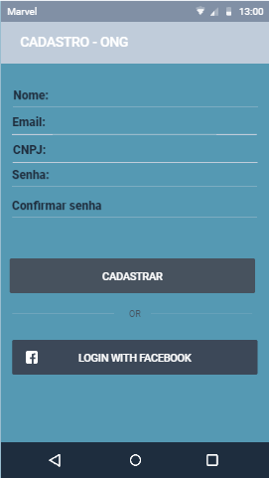
FLUXO DE USO - ORGANIZAÇÃO

Slide 8
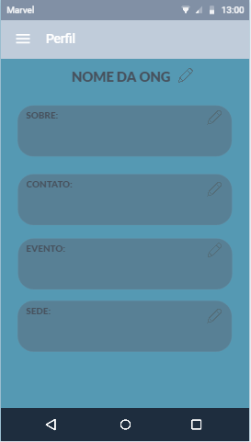
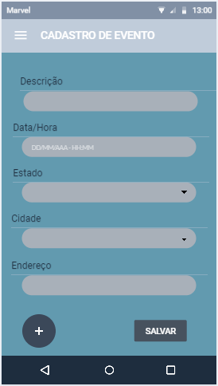
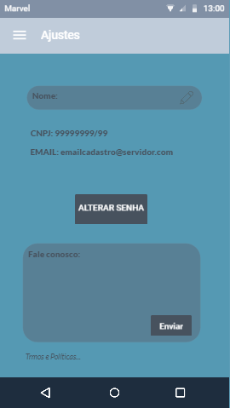
FLUXO DE USO - ORGANIZAÇÃO

Slide 9
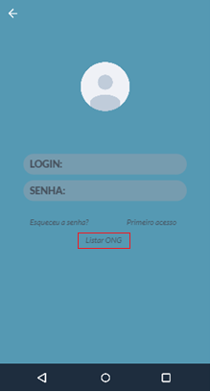
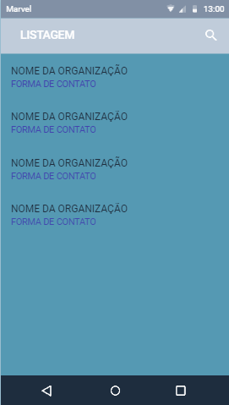
ACESSO SEM CADASTRO

Slide 10
IMPLEMENTAÇÃO POSTERIOR
Chat entre ONG e participante
Possibilidade de cadastro de campanhas, atribuindo intervalo de tempo vigente.

Slide 11
DÚVIDA(S) E/OU SUGESTÃO(ÕES)

